Slide 1
XÂY DỰNG ỨNG DỤNG NHẬN DẠNG BIỂN SỐ XE
Nhóm 13

Slide 2
THÀNH VIÊN NHÓM
1
2
Trần Việt Long
3
Nguyễn Văn Tùng
MSV: 2020603369
Phạm Anh Tuấn
MSV: 2020603129
MSV: 2020603600

Slide 3

Lý do lựa chọn đề tài
Giới thiệu về thư viện
01
02
04
03
Phân tích thuật toán
Các ý tưởng cải tiến

Slide 4

01
01
Lý do lựa chọn đề tài

Slide 5





Lý do chọn đề tài
Nhu cầu thực tế trong các bãi đỗ xe.
Giúp tự động hóa quá trình theo dõi xe ra vào, cung cấp dữ liệu thống kê.
Xác định xe vào và ra khỏi bãi đỗ một cách chính xác.
Tăng cường bảo an và an ninh.
Giúp tăng cường hiệu quả vận hành của bãi đỗ xe.
Nhu cầu thị trường: công nghệ nhận diện biển số xe đang ngày càng trở nên phổ biến.

Slide 6

Khái niệm, chức năng của thư viện
02

Slide 7
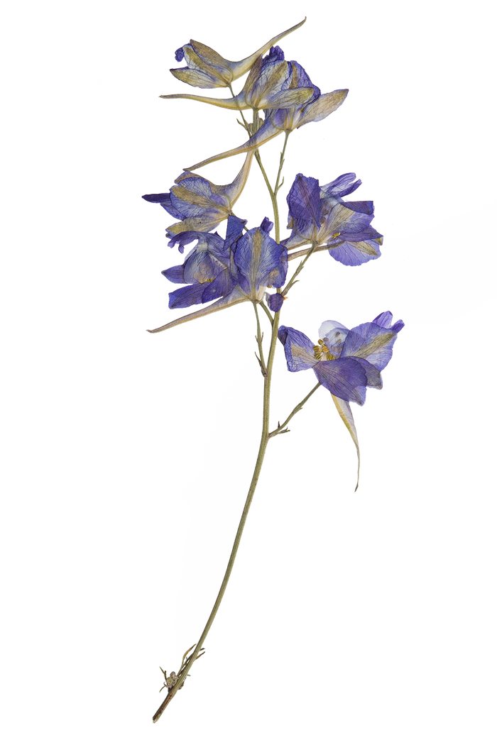



OpenCV
Khái Niệm: OpenCV là một thư viện mã nguồn mở phổ biến được thiết kế để xử lý hình ảnh và thị giác máy tính. Nó cung cấp nhiều công cụ và thuật toán giúp phát hiện, nhận diện và xử lý các đối tượng trong hình ảnh và video.

Slide 8
OpenCV
Chức Năng:
Giám sát tự động.
Tìm kiểm, phục hồi, xử lý ảnh.
Nhận dạng khuôn mặt, cử chỉ.
Nhận dạng chữ viết, con số, ký tự.
Nhận dạng chuyển động, đối tượng, hành vi.
Tương tác giữa con người và máy tính.

Slide 9
Easyocr
Khái Niệm: EasyOCR là một thư viện nhận diện ký tự (OCR - Optical Character Recognition) dựa trên mô hình học máy. Nó được thiết kế để dễ sử dụng và có khả năng nhận diện văn bản từ ảnh với độ chính xác cao.

Slide 10
Easyocr
Chức Năng:
Nhận diện văn bản từ hình ảnh, bao gồm cả từ ngữ và ký tự.
Nhận diện văn bản trên nhiều ngôn ngữ khác nhau.
Nhận diện và đọc nhiều phần văn bản từ một ảnh, hỗ trợ xử lý nhiều ký tự trên cùng một hình ảnh.

Slide 11

Phân tích thuật toán
03

Slide 12




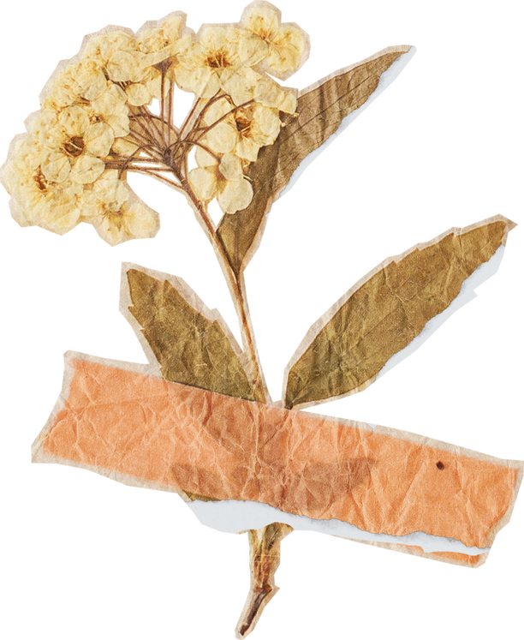
Thuật toán
Khởi tạo mô hình nhận diện biển số xe
Sử dụng hộp thoại tệp để lấy đường dẫn của tệp ảnh
Hiển thị ảnh đã chọn trên cửa sổ Tkinter
Chuyển đổi ảnh sang đen trắng
Thực hiện OCR trên ảnh đen trắng để nhận diện biển số xe
Kết hợp kết quả nhận diện trên hai hàng chữ
Hiển thị biển số trên giao diện
Đọc ảnh đã chọn
Chuyển đổi không gian màu của ảnh

Slide 13
Phân tích
# Khởi tạo mô hình nhận diện biển số xe
self.reader = easyocr.Reader(['en'])
# Sử dụng hộp thoại tệp để lấy đường dẫn của tệp ảnh
file_path = filedialog.askopenfilename(filetypes=[("Image files",
"*.jpg;*.jpeg;*.png")])
# Đọc ảnh đã chọn
self.captured_image = cv2.imread(file_path)
# Chuyển đổi không gian màu của ảnh
rgb_image = cv2.cvtColor(self.captured_image,
cv2.COLOR_BGR2RGB)
image = Image.fromarray(rgb_image)
image = ImageTk.PhotoImage(image)

Slide 14
Phân tích
# Hiển thị ảnh đã chọn trên cửa sổ Tkinter
self.label_image.config(image=image)
self.label_image.image = image
# Chuyển đổi ảnh sang đen trắng
gray = cv2.cvtColor(self.captured_image, cv2.COLOR_BGR2GRAY)
# Thực hiện OCR trên ảnh đen trắng để nhận diện biển số xe
results = self.reader.readtext(gray)
# Kết hợp kết quả nhận diện trên hai hàng chữ
license_plate_number = ' '.join([result[-2] for result in results])
# Hiển thị biển số trên giao diện
self.label_hien_thi.config(text=f"Biển số xe:{license_plate_number}")

Slide 15

04
Các ý tưởng cải tiến

Slide 16

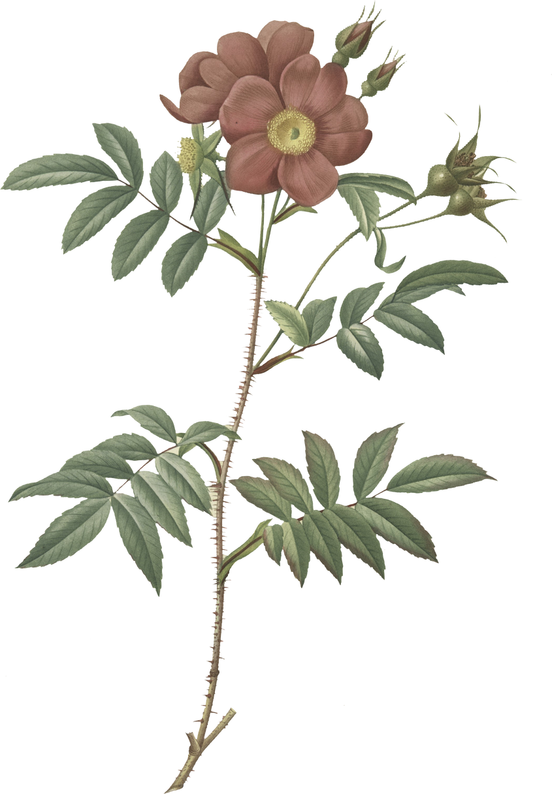
Đếm và hiển thị số lượng xe vào, ra và tổng số xe trong bãi
Vẽ biểu đồ cột dựa trên số lượng xe vào, xe ra và tổng số xe
Tính tổng số tiền thu được mỗi khi có xe ra khỏi bãi đỗ

Slide 17
Thankyou for Watching

